Slide 1
Театральная зона активности, как средство развития социально-коммуникативных способностей дошкольников Выполнила воспитатель Синюкова Т.И. МК ДОУ №14

Slide 2
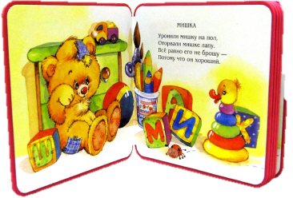
Общительность, умение контактировать с окружающими людьми – необходимая составляющая самореализации человека, его успешности в различных видах деятельности.
Формирование этой способности – важное условие нормального психологического развития ребенка, а также одна из основных задач подготовки его к дальнейшей жизни.
Общительность является одной из составляющих социально-коммуникативного развития

Slide 3
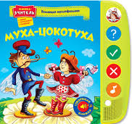
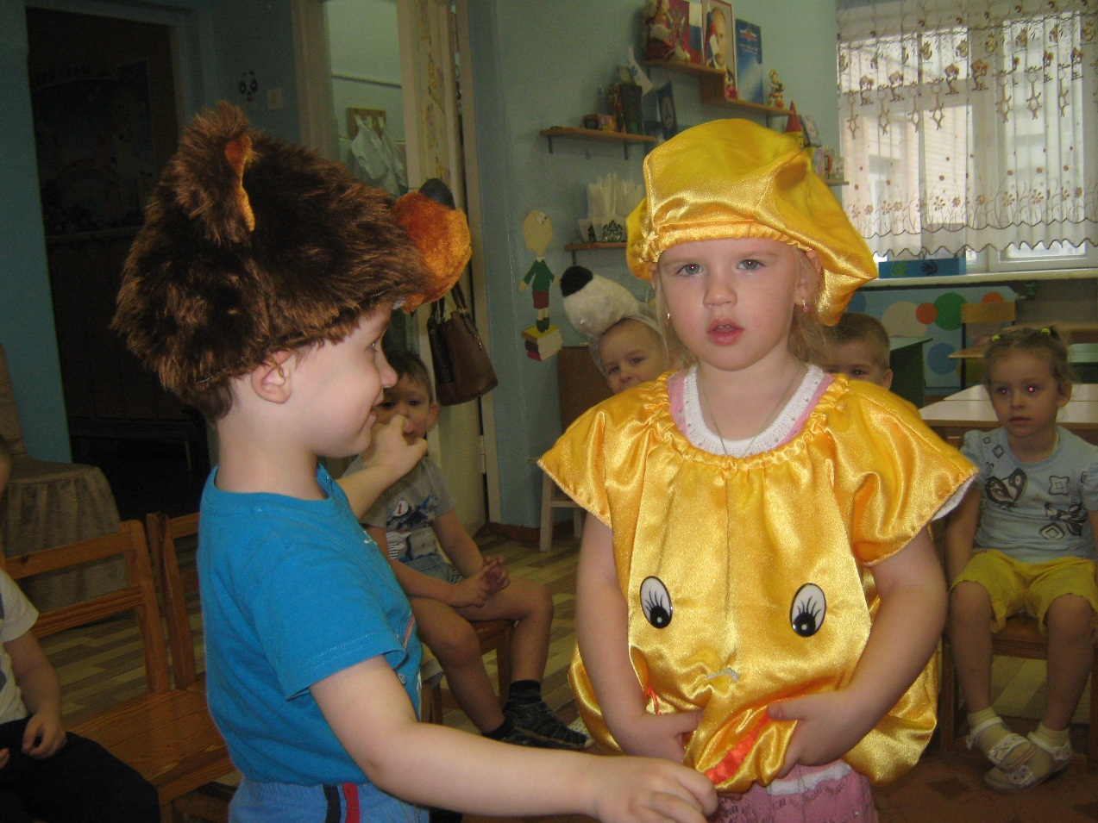
С самых ранних лет ребенок стремится к творчеству. Поэтому важно создавать в детском коллективе атмосферу свободного выражения чувств, мыслей. Разбудить фантазию детей, попытаться максимально реализовать их способности.

Slide 4
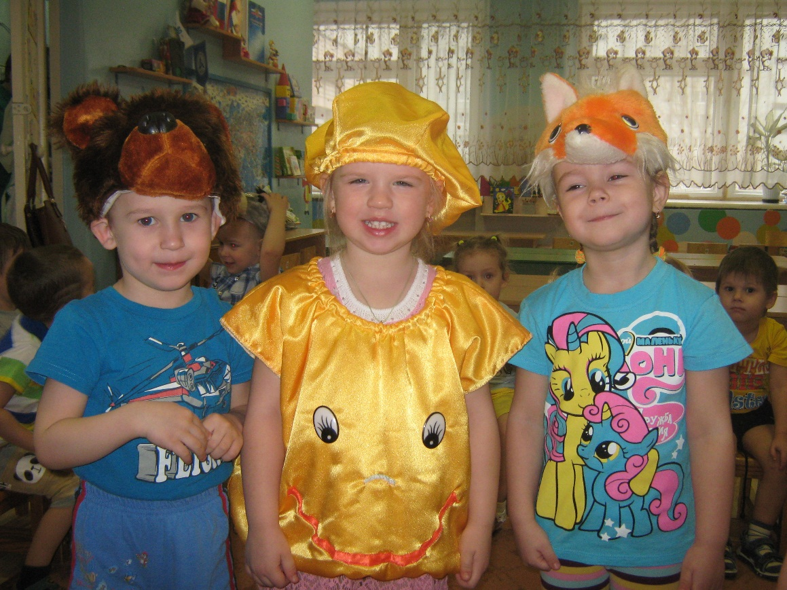
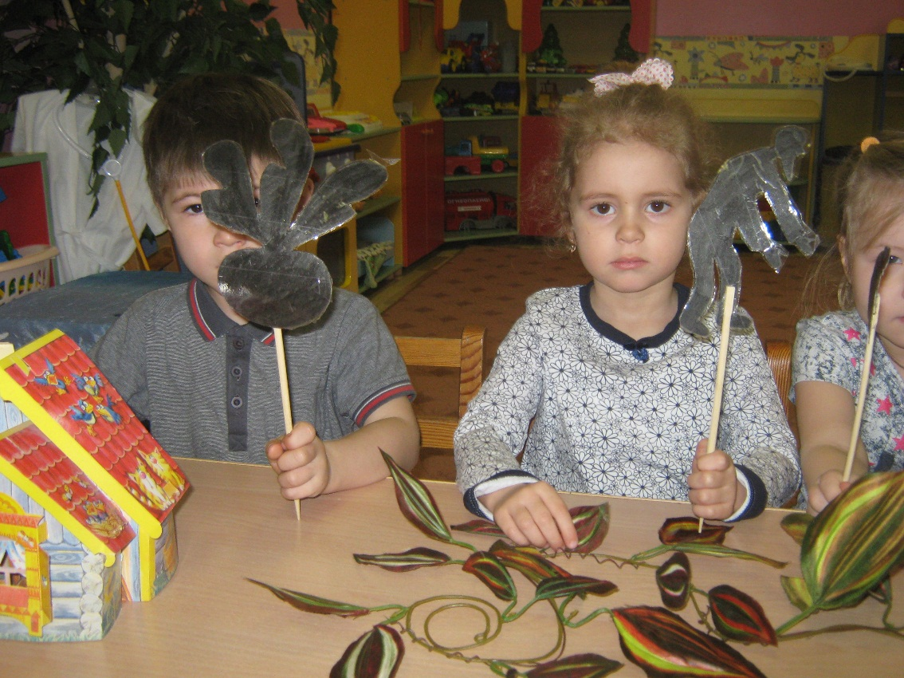

Slide 5
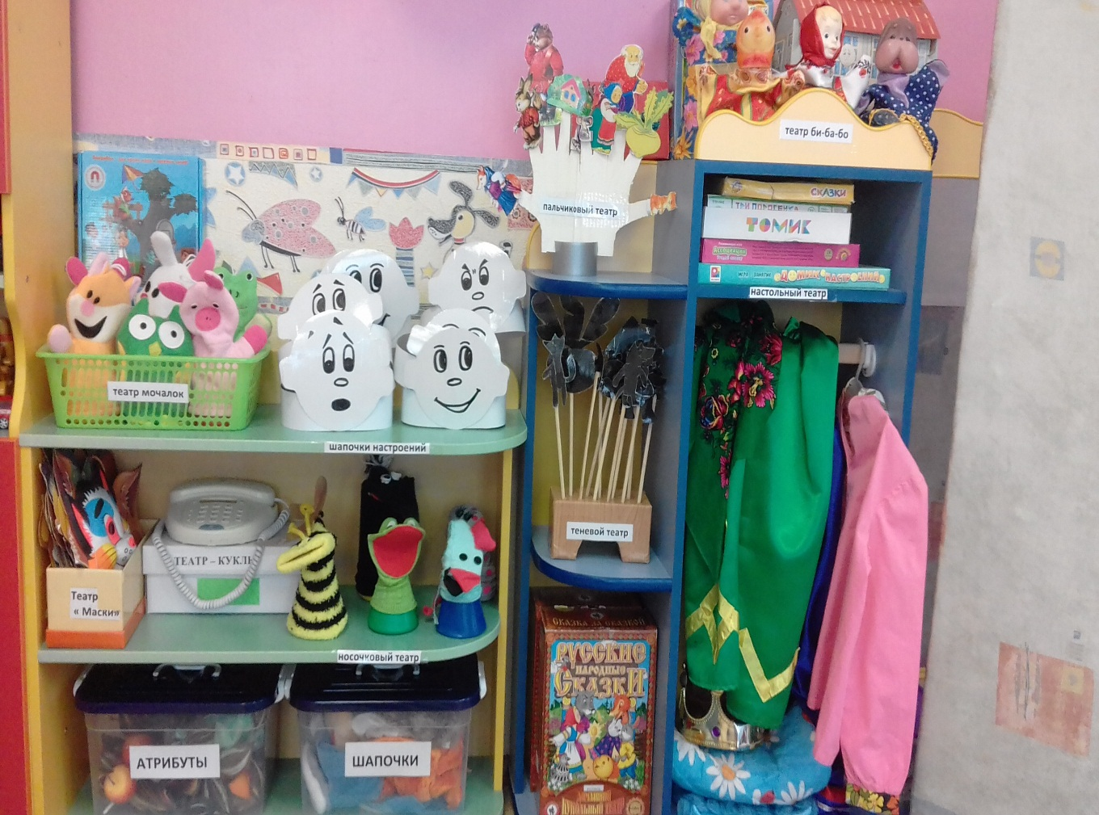
Театральная зона

Slide 6
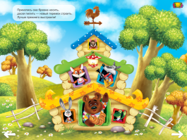
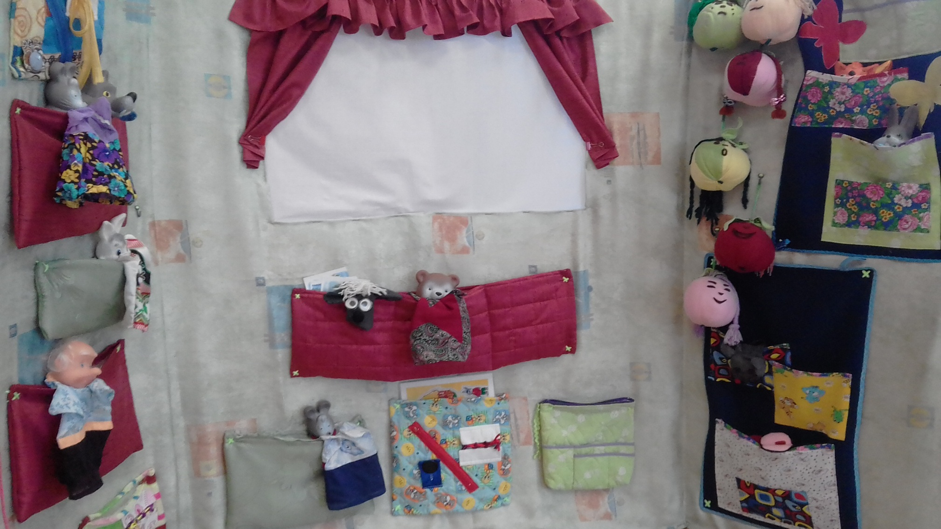

Slide 7
Виды театра
пальчиковый театр
деревянный настольный театр
театр «Живые перчатки»
театр кукол «Би-ба-бо»
театр маски
театр мочалок
шапочки
костюмы
различные атрибуты
шапочки настроений

Slide 8
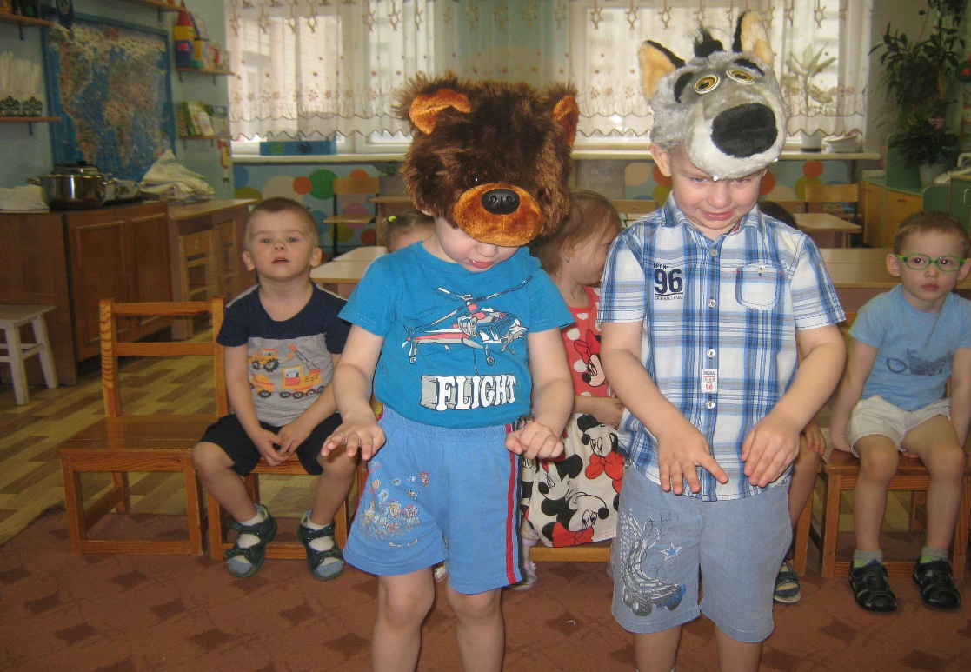
Использование шапочек

Slide 9
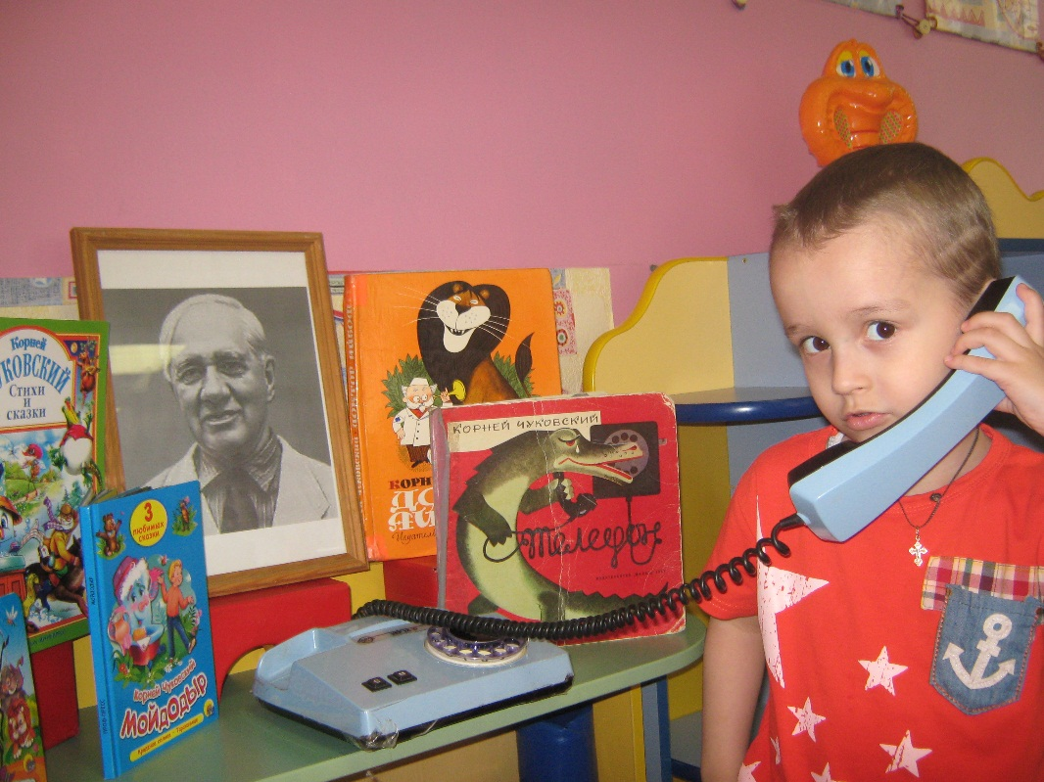
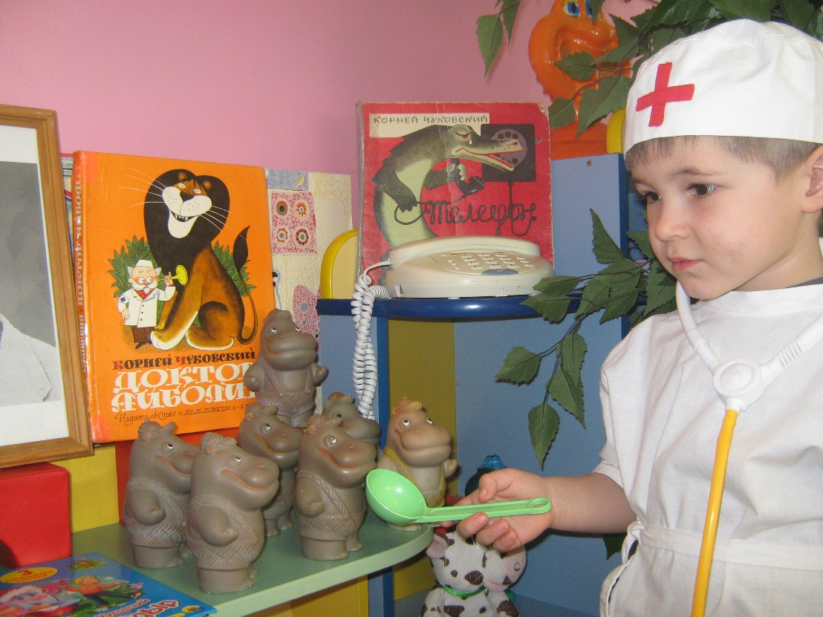
Костюмы и атрибуты

Slide 10
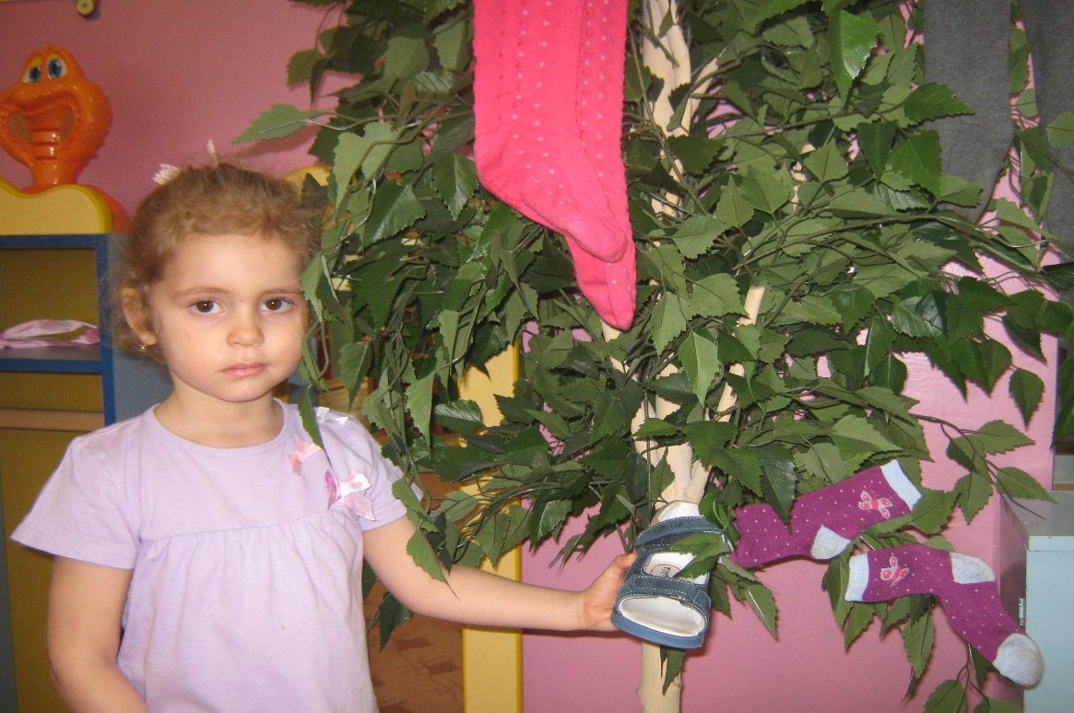
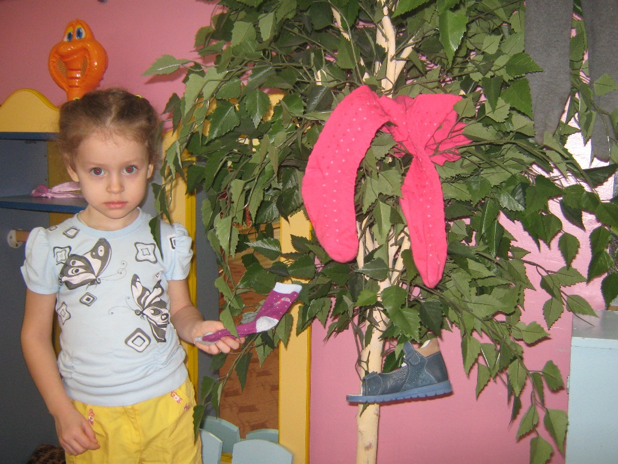

Slide 11
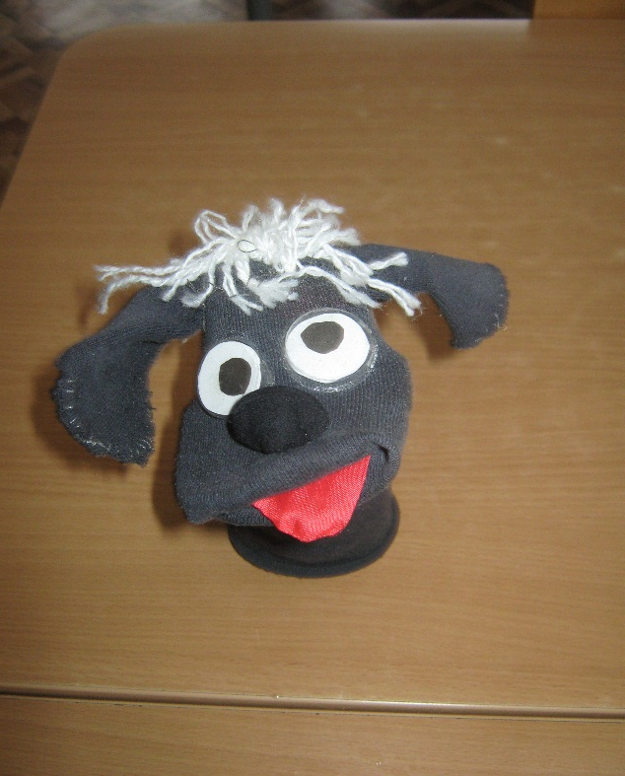
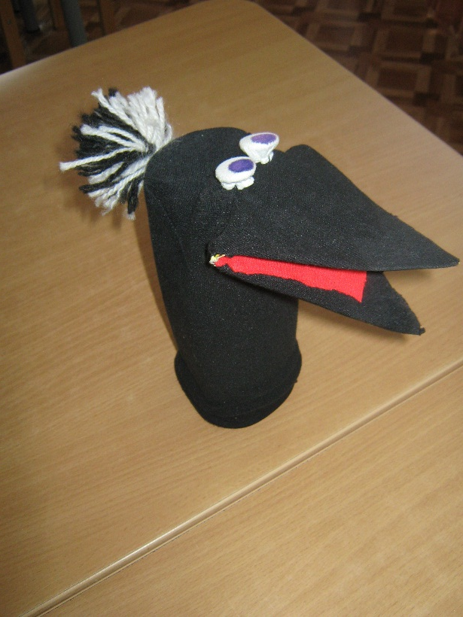
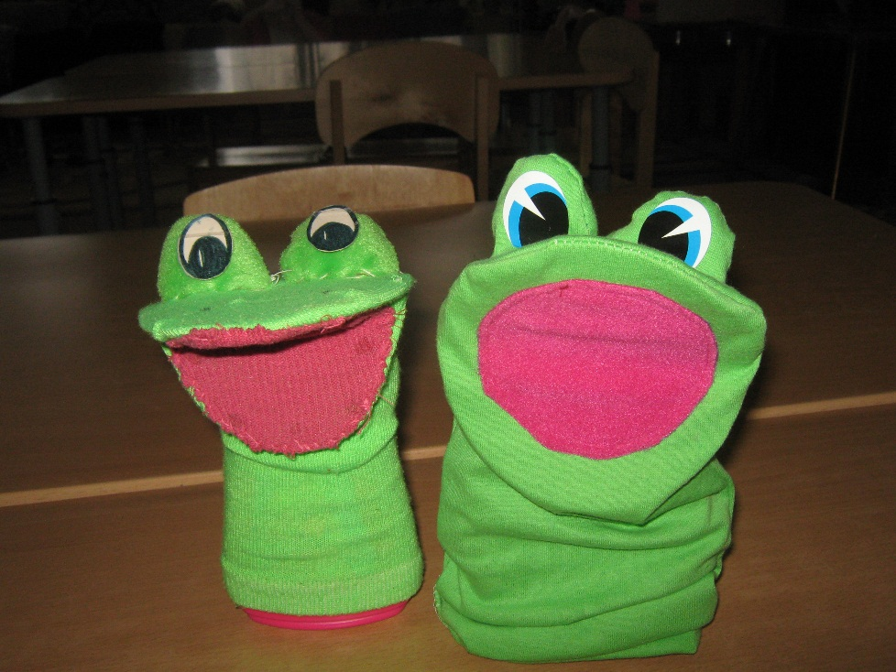
Носочковый театр

Slide 12
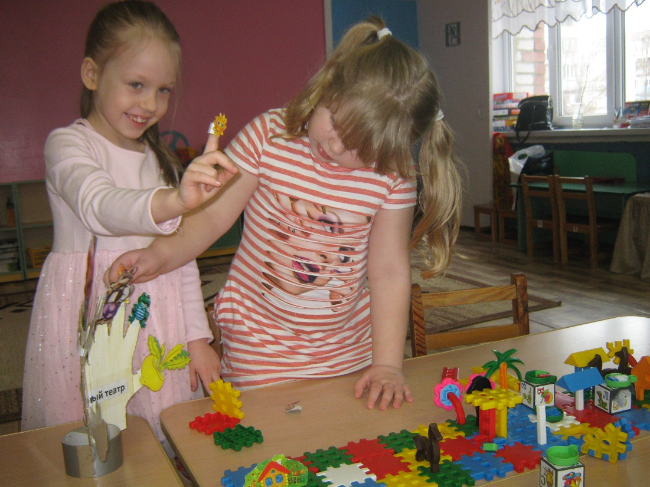
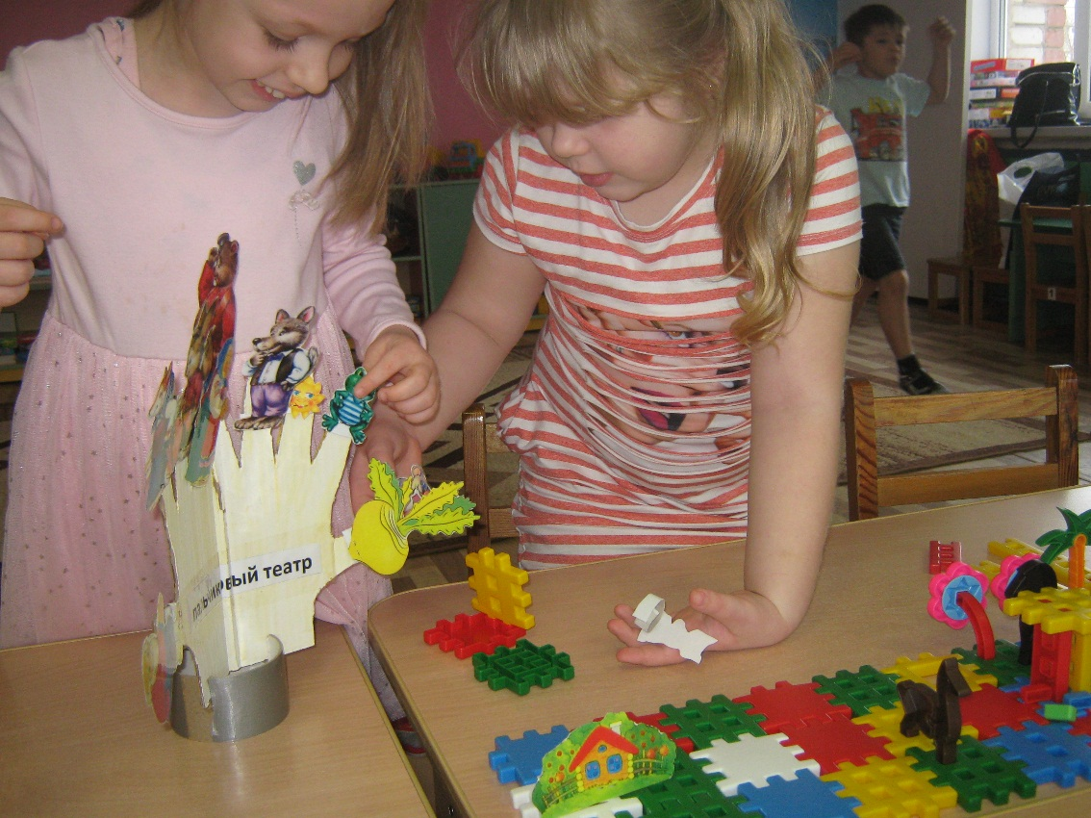
Пальчиковый театр

Slide 13
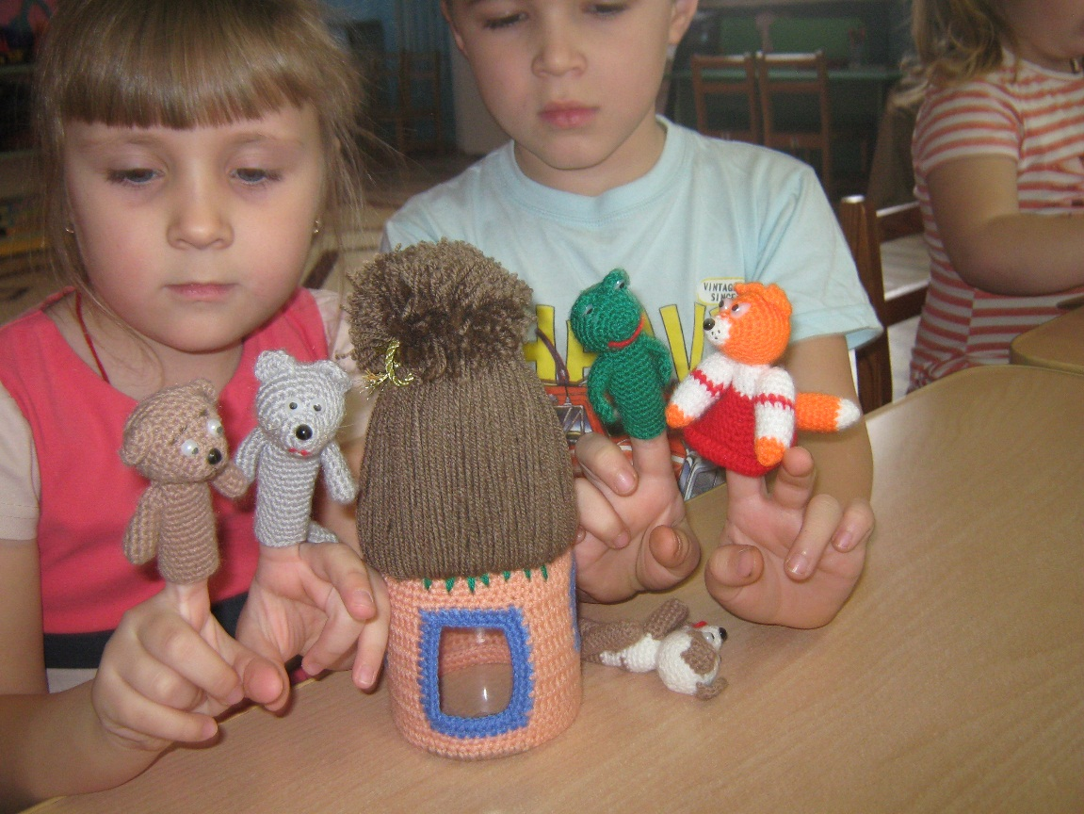
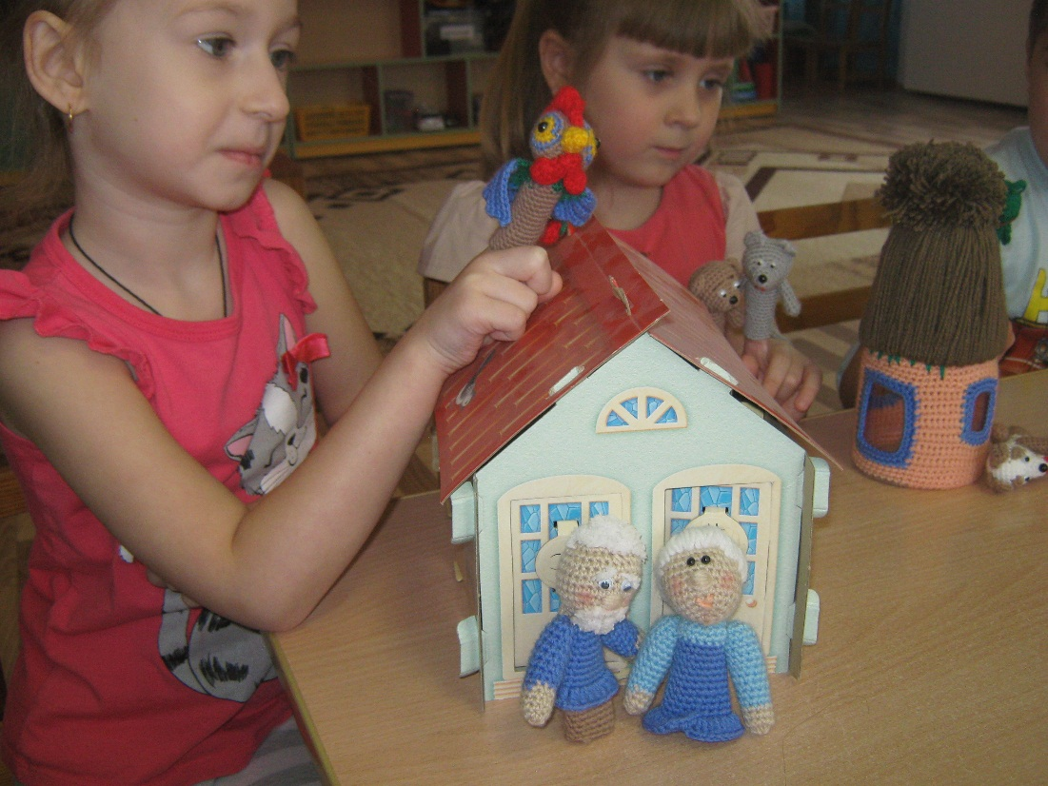

Slide 14
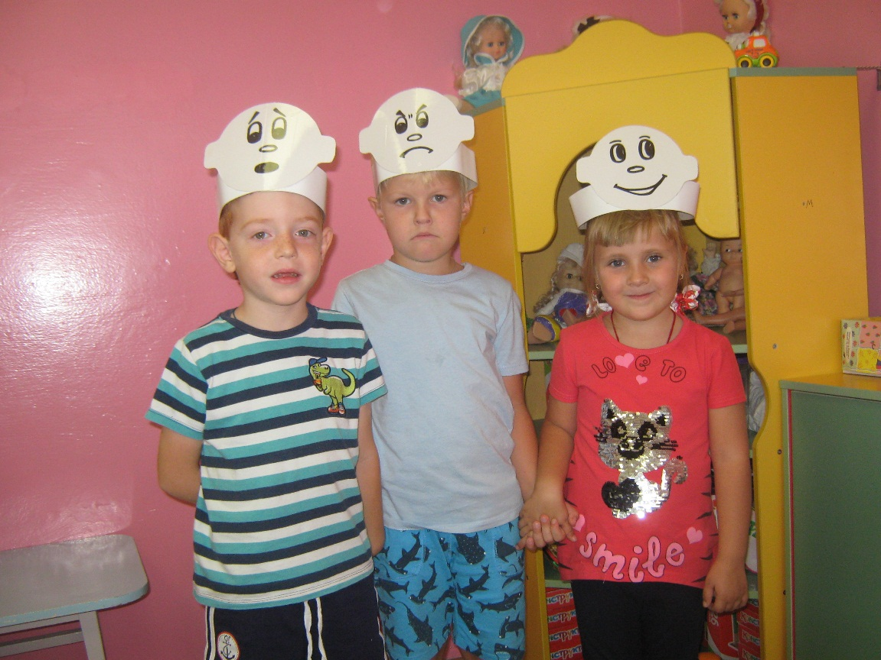
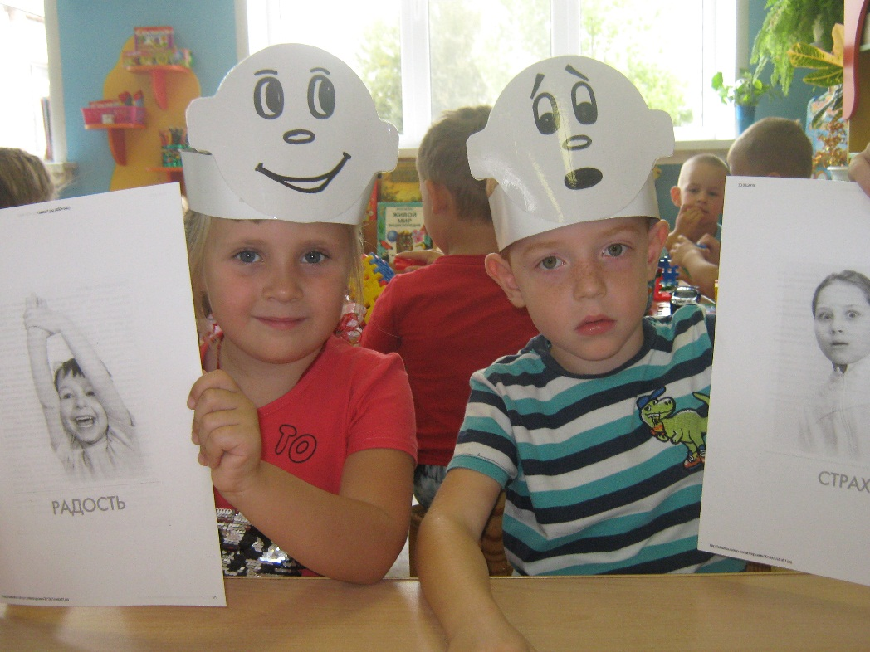
Шапочки настроений

Slide 15
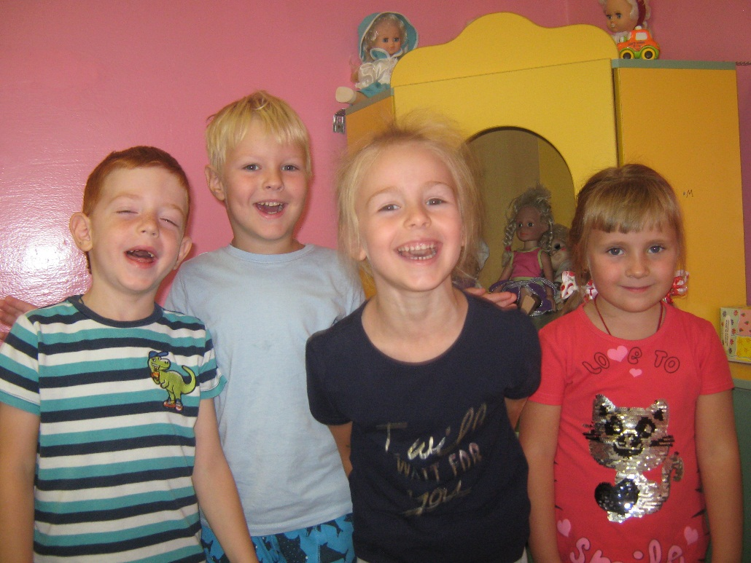
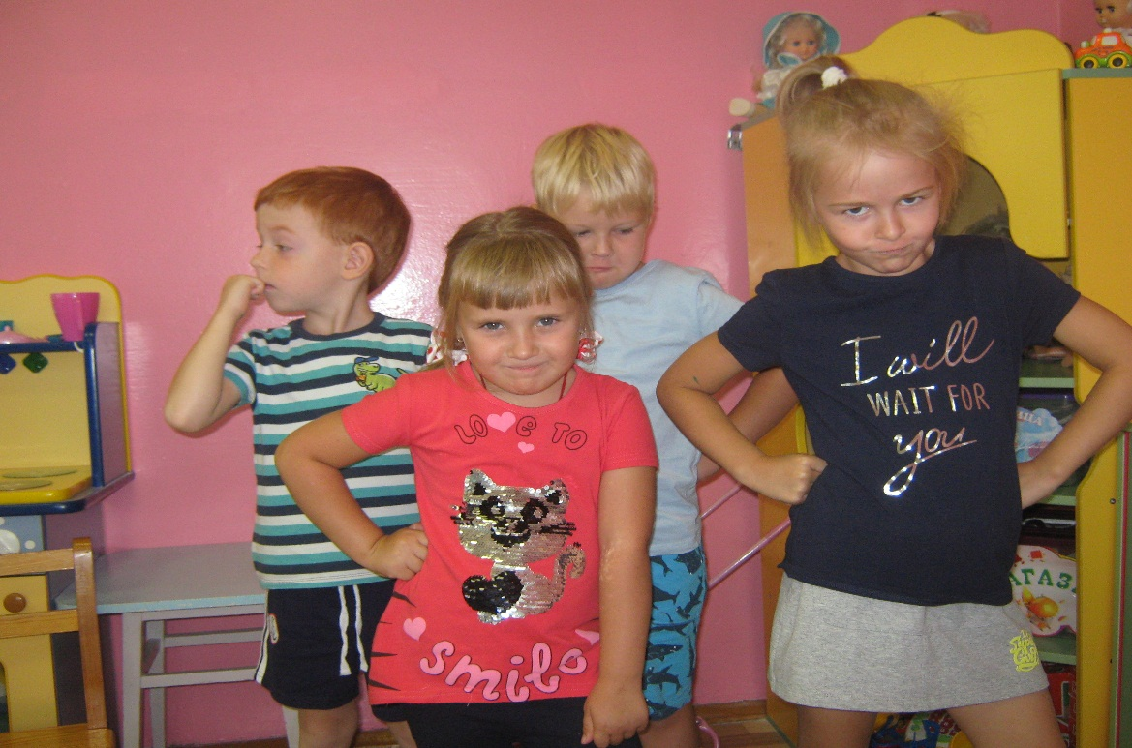
Спасибо за внимание!

